Slide 1
Bahasa Melayu
Tingkatan 4
- Sistem dan Aplikasi Bahasa -
© Penerbitan Pelangi Sdn. Bhd.

Slide 2
Format Soalan
Kertas 2, Bahagian A
Jawab semua soalan.
Soalan 1 - Morfologi
Soalan 5 - Peribahasa
Soalan 3 - Penyuntingan
Soalan 2 - Sintaksis
Soalan 4 – Bahasa Melayu Standard
© Penerbitan Pelangi Sdn. Bhd.

Slide 3
Kertas 2 (Bahagian A)
Terdapat lima (5) item/ kategori soalan dalam Bahagian A, iaitu Morfologi, Sintaksis, Penyuntingan, Bahasa Melayu Standard, dan Peribahasa.
Semua soalan tersebut berbentuk subjektif respons terhad dan respons terbuka.
Markah penuh untuk Bahagian A adalah sebanyak 35 markah.
© Penerbitan Pelangi Sdn. Bhd.

Slide 4
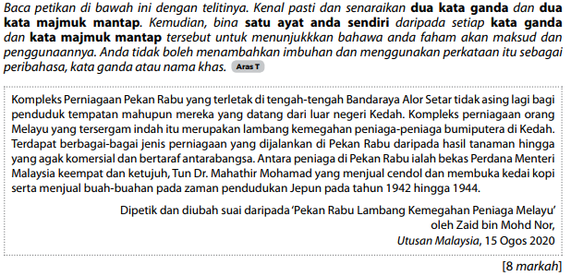
Contoh soalan Bahagian A: Soalan 1 – Morfologi
Aspek: Kata Ganda & Kata Majmuk Mantap
© Penerbitan Pelangi Sdn. Bhd.

Slide 5
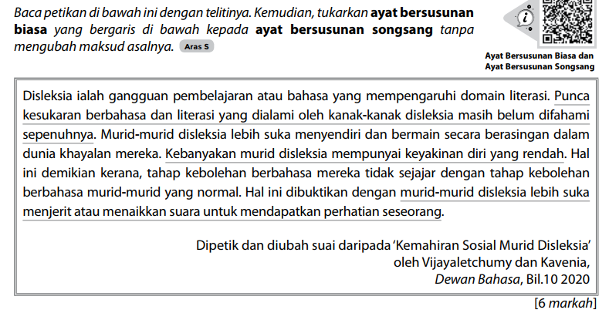
Contoh soalan Bahagian A: Soalan 2 – Sintaksis
Aspek: Susunan ayat (Ayat bersusunan songsang)
© Penerbitan Pelangi Sdn. Bhd.

Slide 6
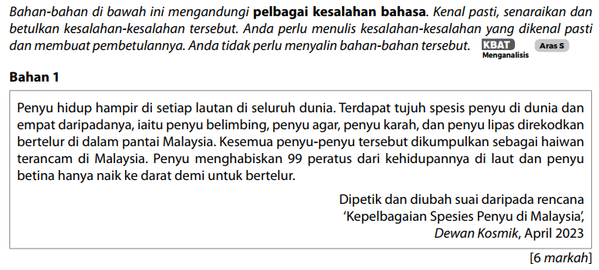
Contoh soalan Bahagian A: Soalan 3 – Penyuntingan
Aspek: Kesalahan ejaan, kata/ istilah, dan tatabahasa
© Penerbitan Pelangi Sdn. Bhd.

Slide 7
Contoh Kesalahan Bahasa
Kesalahan Ejaan
atlit – atlet
bowling – boling
deligasi – delegasi
istirehat – istirahat
komisyen – komisen
kolestrol – kolesterol
komersil – komersial
lagenda – legenda
ko-kurikulum – kokurikulum
mengenepikan – mengetepikan
merbahaya – berbahaya
sanwic – sandwic
Kesalahan Tatabahasa
membincangkan tentang – membincangkan
pelbagai sayur-mayor – pelbagai sayur
berbagai – berbagai-bagai/ pelbagai
semua murid-murid – semua murid/ murid-murid
setengah – sesetengah
Nasi Ayam Restoran – Restoran Nasi Ayam
saling bantu-membantu – saling membantu/ bantu-membantu
bila – apabila
ditinggalkan oleh kami – kami tinggalkan
© Penerbitan Pelangi Sdn. Bhd.

Slide 8
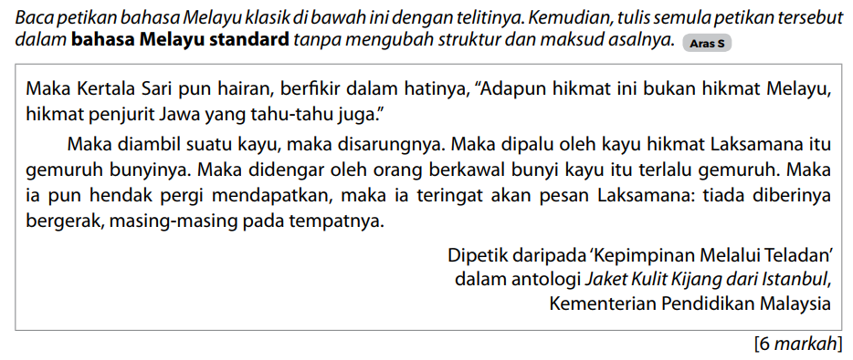
Contoh soalan Bahagian A:
Soalan 4 – Bahasa Melayu Standard
Aspek: Menukarkan teks klasik kepada bahasa moden
© Penerbitan Pelangi Sdn. Bhd.

Slide 9
Contoh Bahasa Melayu Klasik dan Maksudnya
arakian – selepas itu
balu – isteri kematian suami
beradu – tidur
berangkat – pergi
bercempera – bertempiaran
bersiram – mandi
bersemayam – tinggal
cela – kekurangan
fiil – kelakuan
firasat – ramalan
gering – sakit
hatta – kemudian
iram-iram – payung
juragan – nakhoda
kalakian – ketika itu
mangkat – meninggal dunia
masyghul – sedih
penjurit – askar
santap – makan
singgahsana – takhta
syahadan – selanjutnya

Slide 10
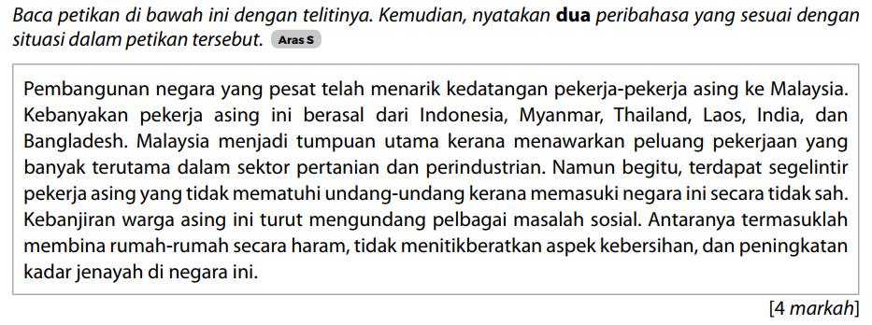
Contoh soalan Bahagian A:
Soalan 5 -Peribahasa
Aspek: Simpulan bahasa, bidalan, perumpamaan, pepatah, kata-kata hikmat
© Penerbitan Pelangi Sdn. Bhd.

Slide 11
Contoh Peribahasa Sama Maksud
Peribahasa | Maksud
carik-carik bulu ayam akhirnya bercantum jua air dicencang tak akan putus | perbalahan antara adik beradik tidak kekal lama, lama kelamaan akan berbaik-baik jua
api dalam sekam gunting dalam lipatan musuh dalam selimut | musuh yang ada dalam kalangan sesuatu kumpulan tanpa disedari
seekor kerbau membawa lumpur habis semua terpalit kerana nila setitik, rosak susu sebelanga | disebabkan perbuatan seorang, semua yang lain turut terkena akibatnya
bagai isi dengan kuku bagai aur dengan tebing bagai dakwat dengan kertas | persahabatan yang sangat akrab
hati gajah sama dilapah, hati nyamuk sama dicecah berat sama dipikul, ringan sama dijinjing bukit sama di daki, lurah sama dituruni | susah senang dihadapi bersama
genggam bara api biar sampai jadi arang alang-alang mandi biar basah alang-alang menyeluk pekasam, biar sampai ke pangkal lengan | berbuat sesuatu pekerjaan biarlah bersungguh-sungguh sehingga mencapai kejayaan
mendengar guruh di langit, air di tempayan dicurahkan burung terbang dipipiskan lada belum duduk sudah berlunjur | mengharapkan sesuatu yang belum tentu, barang yg tersedia dilepaskan

Slide 12
Jawab soalan-soalan
Sistem dan Aplikasi Bahasa pada halaman:
18 – 21, 48 – 51, 78 - 81
Terima kasih!

